Slide 1
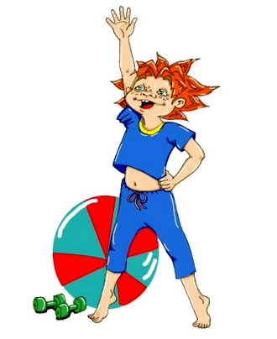
КОМПЛЕКС № 1
ЛЕЧЕБНАЯ ГИМНАСТИКА
для младших школьников
Педагог дополнительного образования
Кочанова Наталья Анатольевна
г. Новосибирск

Slide 2
ХОДЬБА НА НОСКАХ ХОДЬБА НА ПЯТКАХ ХОДЬБА С ВЫСОКИМ ПОДНИМАНИЕМ КОЛЕН
ХОДЬБА ДРУГ ЗА ДРУГОМ ПО ДИАГОНАЛИ

Slide 3
КАК «МИШКИ» КАК «МЫШКИ» «ГУСИНЫЙ» ШАГ Бег друг за другом на полной ступне, на носках
ХОДЬБА ДРУГ ЗА ДРУГОМ ПО ДИАГОНАЛИ

Slide 4
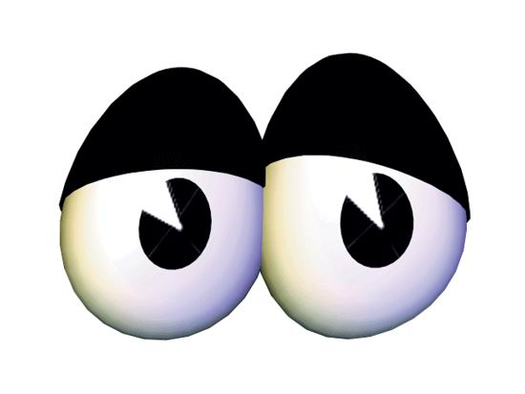
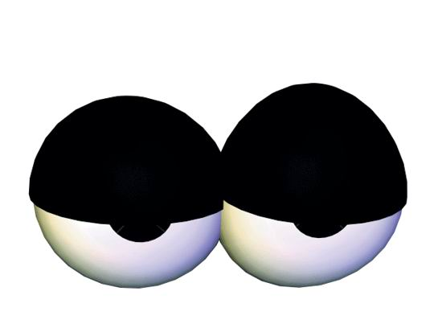
Упражнение:
«ГЛАЗКИ»
(кинезиологическое упражнение)
Быстро-быстро поморгай,
Потом отдых глазкам дай.
Быстро моргать в течение 1-2 минуты

Slide 5
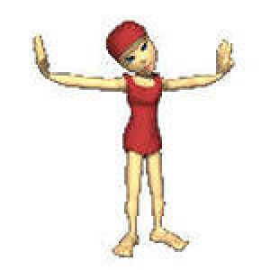
Упражнение:
«ПОВОРОТ»
И.п. – ноги на ширине плеч.
1,3 – руки в стороны;
2- поворот туловища вправо, соединить ладони;
4 – и.п.
То же в другую сторону. 10 раз.

Slide 6
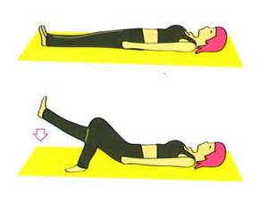
Упражнение:
«ПОТЯНИ НАСОЧЕК»
И.П. – лежа на спине, руки вдоль туловища.
1-2 – согнуть левую ногу, носок на себя;
3-4 – и.п.
5-6 – согнуть правую ногу, носок на себя;
7-8 – и.п.»

Slide 7
Упражнение:
«НОГУ НАЗАД»
И.П. – ноги врозь.
1-2 – прогнуться, отвести ногу назад на носок;
3-4 - и.п.
То же с другой ноги. 10 раз.

Slide 8
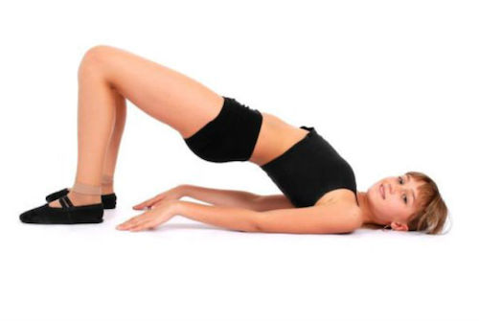
Упражнение:
«ПРОГНИСЬ»
И.п. – лежа ни спине, руки вытянуты вдоль тела;
1-2 – прогнуться в грудном отделе.
3-4 – и.п.
Повторить 10 раз.

Slide 9
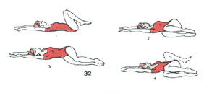
Упражнение:
«ПОВЕРНИСЬ НА БОЧОК»
И.п. – лежа на спине.
1- сгруппироваться;
2-3 – поворот на бок, выпрямить руки и ноги, прогнуться;
4- и.п.
То же на другой бок. 10 раз.

Slide 10
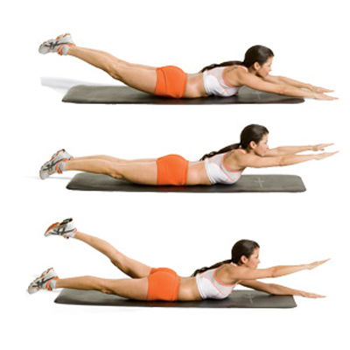
Упражнение:
«ЗАПЛЫВ»
И.п. – лежа на животе, положит руки под голову, пальцы одной руки на пальцы другой, подбородок на пальцы.
1-2 – правую прямую руку поднять вверх, одновременно поднять левую ногу;
3-4- и.п.
То же с другой ногой и рукой. 10 раз.

Slide 11
Упражнение:
«ПРОВЕРКА ОСАНКИ»
И.п. – лежа на спине,
расслабиться и повторять слова:
ХВАТИТ СПИНУШКУ ТЯНУТЬ, НУЖНО ЛЕЧЬ И ОТДОХНУТЬ.
НУ-КА, ПРАВИЛЬНО ЛЕЖУ? Я НА ЭТО ПОГЛЯЖУ:
ЛЕЖАТ РОВНО ПЯТОЧКИ, ПЛЕЧИКИ, ЛОПАТОЧКИ, СПИНКА РОВНАЯ, ПРЯМАЯ,А МОГЛА БЫ БЫТЬ КРИВАЯ.

Slide 12
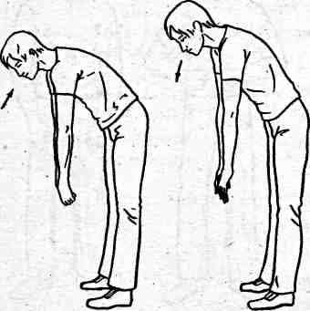
Упражнение на дыхание:
«НАСОС»
НАКАЧАЕМ МЫ ВОДЫ, ЧТОБЫ ПОЛИВАТЬ ЦВЕТЫ
И.п. – основная стойка
1- наклон туловища в сторону (вдох)
2- руки скользят, при этом громко
произносить звук «с-с-с» (выдох)
Повторять 10 раз

Slide 13
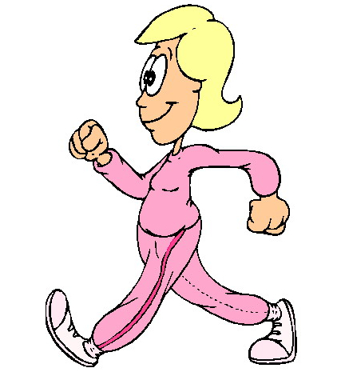
Ходьба по залу
Руки на поясе, локти отведены назад или свободные
30 секунд-1 минута

